Slide 1





Teoremas Trigonométricos
By: Mr. Erick Duque
Contáctanos:
→ a.m.e.asesoriasmatematicas@gmail.com
→ asesoriasmatematicas0.webnode.com.co
→ @asesoriasmatematicas0
→ @a.m.e._asesorias_matematicas
→ Erick Duque

Slide 2



TRIÁNGULOS
Un triángulo es una figura plana que tiene tres lados y tres ángulos
b
$$θ$$
a
$$α$$
$$β$$
c
Resolver un triángulo significa encontrar todos estos elementos

Slide 3
Ahora veamos los teoremas…

Slide 4

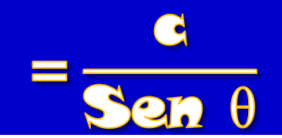




TEOREMA DEL SENO
El primer teorema a estudiar, para resolver cualquier triángulo es el llamando “teorema del seno”
Este teorema se expresa de la siguiente manera:
b
$$θ$$
a
$$α$$
$$β$$
c
$$\frac{\text{a}}{\text{Sen} \text{α}}$$
$$\text{=}\frac{\text{b}}{\text{Sen} \text{β}}$$
$$\text{=}\frac{\text{c}}{\text{Sen} \text{θ}}$$

Slide 5

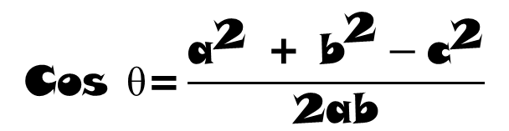

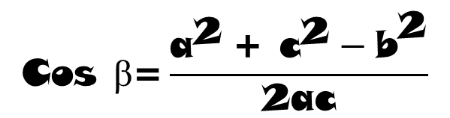
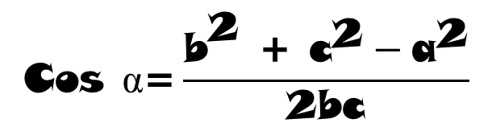

TEOREMA DEL COSENO
El segundo teorema es el llamando “teorema del coseno” y también se usa para la resolución de triángulos.
Este teorema se expresa de la siguiente manera:
$$\text{Cos} \text{α}\text{=}\frac{{\text{b}}^{\text{2}}\text{ + }{\text{c}}^{\text{2}}−{\text{a}}^{\text{2}}}{\text{2}\text{bc}}$$
b
$$θ$$
a
$$\text{Cos} \text{β}\text{=}\frac{{\text{a}}^{\text{2}} \text{+ }{\text{c}}^{\text{2}}−{\text{b}}^{\text{2}}}{\text{2}\text{ac}}$$
$$α$$
$$β$$
c
$$\text{Cos} \text{θ}\text{=}\frac{{\text{a}}^{\text{2}}\text{ + }{\text{b}}^{\text{2}}−{\text{c}}^{\text{2}}}{\text{2}\text{ab}}$$

Slide 6
Ahora algunos ejemplos…

Slide 7


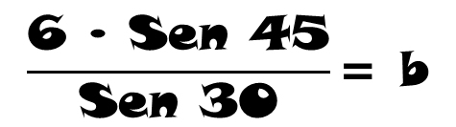
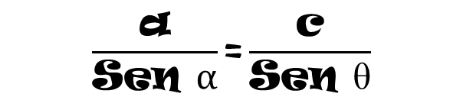

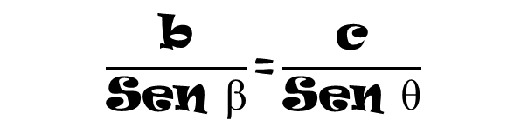

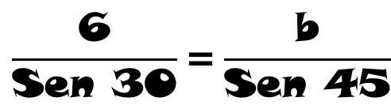
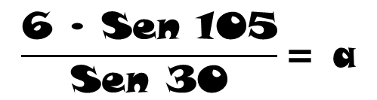

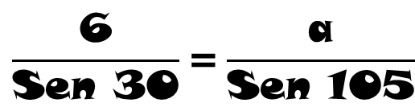
EJERCICIOS DE APLICACIÓN
Resuelva el siguiente triángulo
$$θ$$
→ 30°
$$\text{θ}\text{=180}−\text{(105 + 45)}$$
$$\text{= 30}$$
a
→ 11,6 cm
$$\frac{\text{b}}{\text{Sen} \text{β}}\text{=}\frac{\text{c}}{\text{Sen} \text{θ}}$$
b
$$\frac{\text{a}}{\text{Sen} α}\text{=}\frac{\text{c}}{\text{Sen} \text{θ}}$$
→ 8,484 cm
105°
45°
6 cm
Teorema del seno
$$\frac{\text{6}}{\text{Sen}\text{ 30}}\text{=}\frac{\text{b}}{\text{Sen}\text{ 45}}$$
$$\frac{\text{6 }\text{∙ }\text{Sen}\text{ 45}}{\text{Sen}\text{ 30}}\text{= }\text{b}$$
$$\text{8,484= }\text{b}$$
$$\frac{\text{6}}{\text{Sen}\text{ 30}}\text{=}\frac{\text{a}}{\text{Sen}\text{ 105}}$$
$$\frac{\text{6 }\text{∙ }\text{Sen}\text{ 105}}{\text{Sen}\text{ 30}}\text{= }\text{a}$$
$$\text{11,6 = }\text{a}$$
…ahora usar nuevamente el teorema del seno…
Lo primero es hallar el ángulo faltante…
…usando el teorema de los ángulos…
…ahora el teorema a usar…

Slide 8


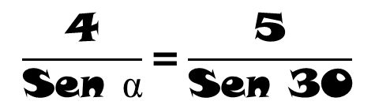

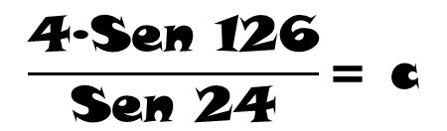
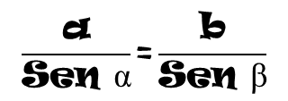

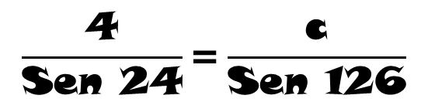

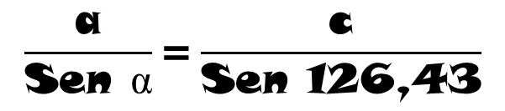
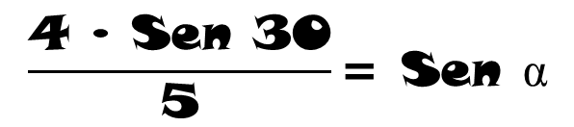

EJERCICIOS DE APLICACIÓN
$$\frac{\text{a}}{\text{Sen} \text{α}}\text{=}\frac{\text{b}}{\text{Sen} \text{β}}$$
$$\frac{\text{4}}{\text{Sen} \text{α}}\text{=}\frac{\text{5}}{\text{Sen}\text{ 30}}$$
23,57° ←
α
8 cm ←
c
b = 5 cm
$$\frac{\text{4 }\text{∙ }\text{Sen}\text{ 30}}{\text{5}}\text{= }\text{Sen} \text{α}$$
30°
θ
→ 126,43°
$$\text{0,4 = }\text{Sen} α$$
a = 4 cm
$${\text{Sen}}^{\text{−1}}\text{(0,4) = }\text{α}$$
$$\text{23,57 = }\text{α}$$
$$\text{θ}\text{=180}−\text{(30 + 23,57)}$$
$$\text{= 126,43}$$
$$\frac{\text{a}}{\text{Sen} \text{α}}\text{=}\frac{\text{c}}{\text{Sen}\text{ 126,43}}$$
$$\frac{\text{4}}{\text{Sen}\text{ 24}}\text{=}\frac{\text{c}}{\text{Sen}\text{ 126}}$$
$$\frac{\text{4}\text{∙}\text{Sen}\text{ 126}}{\text{Sen}\text{ 24}}\text{= }\text{c}$$
$$\text{8 = }\text{c}$$
…ahora a usar nuevamente el teorema del seno…
Iniciamos aplicando el teorema del seno…
…ahora hallamos el ángulo faltante…
…usando el teorema de los ángulos…

Slide 9
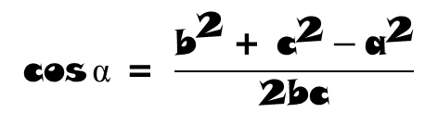

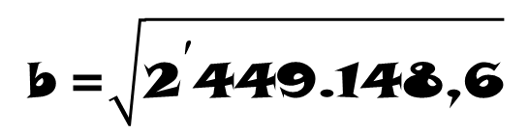

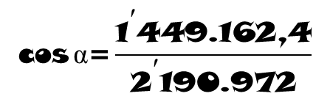

EJERCICIOS DE APLICACIÓN
b² = a² + c² − 2a⋅c⋅Cos β
b² = (1200)² + (700)² − 2(1200)⋅(700)⋅Cos 108
b² = 1’440.000 + 490.000 − (−519.148,6)
$$\text{b} \text{=}\sqrt{{\text{2}}^{\text{′}}\text{449.148,6}}$$
b² = 2’449.148,6
b = 1.564,98
$$\text{cos}{\text{α}\text{ = }\frac{{\text{b}}^{\text{2}} \text{+ }{\text{c}}^{\text{2}}−{\text{a}}^{\text{2}}}{\text{2}\text{bc}}}$$
$$\text{cos}{\text{α}\text{ = }\frac{{\text{1.564,98}}^{\text{2}} \text{+ }{\text{700}}^{\text{2}}−{\text{1.200}}^{\text{2}}}{\text{2(1.564,98)(700)}}}$$
$$\text{cos}{\text{α}\text{=}\frac{{\text{1}}^{\text{′}}\text{449.162,4}}{{\text{2}}^{\text{′}}\text{190.972}}}$$
$$\text{cos}{\text{α}\text{ = 0,684}}$$
→ 1.564,98 m
θ
b
25,2° ←
$$\text{α}\text{ = }{\text{Cos}}^{\text{−1}}\text{(0,684)}$$
α = 46,8°
α
→ 46,8°
a = 1.200 m
θ = 180 – (108 + 46,8)
= 25,2
c = 700 m
108°
…Aplicando el teorema del coseno…
…ahora volvemos aplicar el teorema…
Vamos a encontrar el valor del lado..
…y por último el ángulo faltante…

Slide 10
Y ahora algunos problemas…

Slide 11
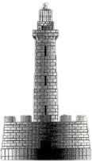
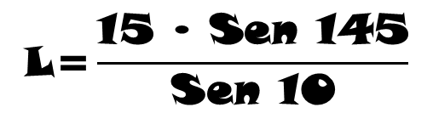
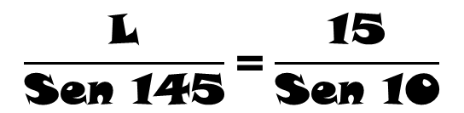

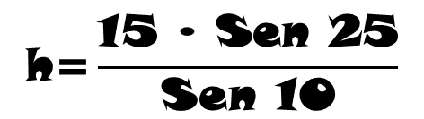
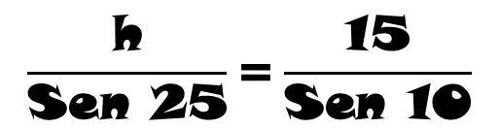

PROBLEMAS DE APLICACIÓN
PROBLEMA 1
Una torre inclinada 10° respecto de la vertical, está sujeta por un cable desde un punto P a 15 metros de la base de la torre. Si el ángulo de elevación del cable es de 25°, calcula la longitud del cable y la altura de la torre.
$$\frac{\text{h}}{\text{Sen}\text{ 25}}\text{=}\frac{\text{15}}{\text{Sen}\text{ 10}}$$
Horizontal
Observador
Ángulo de depresión
$$\text{h}\text{=}\frac{\text{15 }\text{∙ }\text{Sen}\text{ 25}}{\text{Sen}\text{ 10}}$$
10°
$$\text{h}\text{ = 36,51}$$
L
h
Ángulo de elevación
?
$$\frac{\text{L}}{\text{Sen}\text{ 145}}\text{=}\frac{\text{15}}{\text{Sen}\text{ 10}}$$
25°
145
Horizontal
Observador
15 m
$$\text{L}\text{=}\frac{\text{15 }\text{∙ }\text{Sen}\text{ 145}}{\text{Sen}\text{ 10}}$$
$$\text{L}\text{ = 49,55}$$

Slide 12




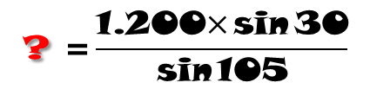
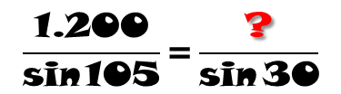
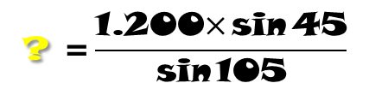
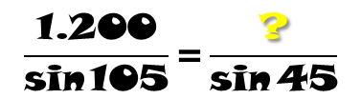
PROBLEMAS DE APLICACIÓN
PROBLEMA 2
Una persona observa un avión y un barco desde la cúpula de un faro, tal como muestra la figura. ¿Cuál es la distancia que hay del barco al avión y del barco al observador?
α = 180 – (105 + 45) = 30
$$\frac{\text{1.200}}{\text{sin}{\text{105}}}\text{=}\frac{\text{?}}{\text{sin}{\text{45}}}$$
$$\text{? }\text{=}\frac{\text{1.200}\text{×}\text{sin}{\text{45}}}{\text{sin}{\text{105}}}$$
1.200 m
α
45°
? = 878,41 m
?
?
105°
$$\frac{\text{1.200}}{\text{sin}{\text{105}}}\text{=}\frac{\text{?}}{\text{sin}{\text{30}}}$$
$$\text{?} \text{=}\frac{\text{1.200}\text{×}\text{sin}{\text{30}}}{\text{sin}{\text{105}}}$$
? = 621,17 m
Usamos el teorema del seno…
Calculamos el ángulo propuesto

Slide 13
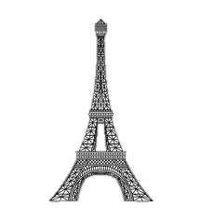
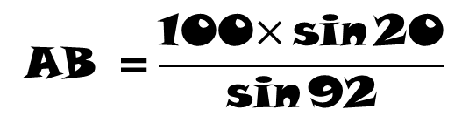
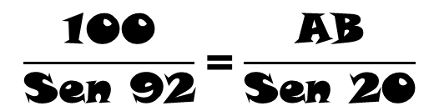
PROBLEMAS DE APLICACIÓN
PROBLEMA 3
Un hombre mide un ángulo de elevación de una torre desde un punto situado a 100 metros de ella. Si el ángulo medido es de 20° y la torre forma un ángulo de 68° con el suelo, determina su altura AB.
B
α = 180 – (68 + 20) = 92
α
$$\frac{\text{100}}{\text{Sen}\text{ 92}}\text{=}\frac{\text{AB}}{\text{Sen}\text{ 20}}$$
h
$$\text{AB} \text{=}\frac{\text{100}\text{×}\text{sin}{\text{20}}}{\text{sin}{\text{92}}}$$
20°
68°
C
A
AB = 34,22 m
100 m
h = 34,22 × Sen 68
h = 31,73

